Slide 1
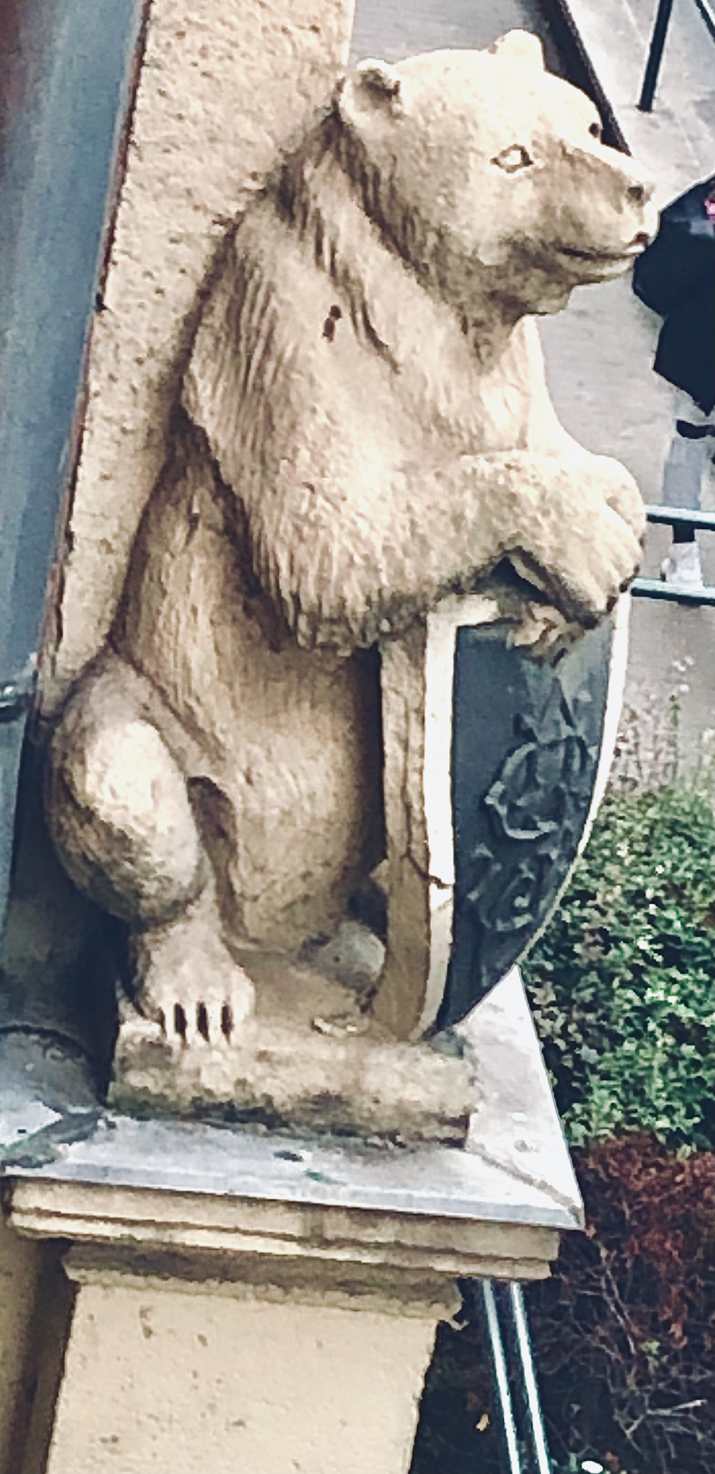
PÁZMÁNY PÉTER KATOLIKUS EGYETEM TEREMTÉSVÉDELMI KUTATÓINTÉZET
A TESTI - LELKI EGÉSZSÉG,
EMBER ÉS KÖRNYEZET KAPCSOLATA
Nyitó workshop
2022. ÁPRILIS 22.
09.30- 16.00
TVKI

Slide 2
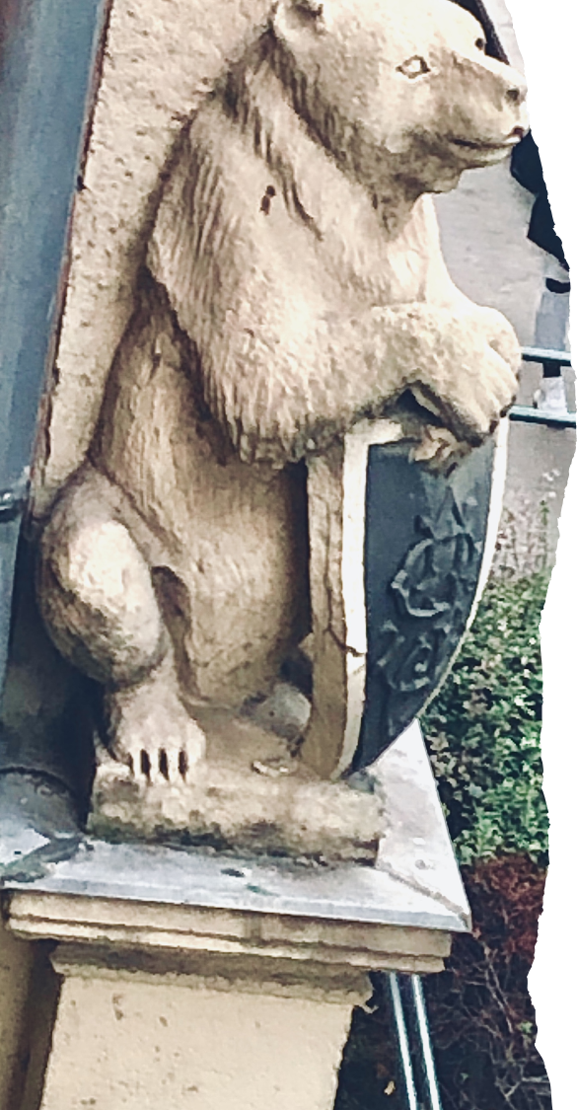
2022 januárjában alakult meg a
Pázmány Péter Katolikus Egyetemen a
Teremtésvédelmi Kutatóintézet (TVKI)
A TVKI vezetője Dr. Zlinszky János, PhD, egyetemi docens, szakbiológus, doktori fokozatát a University of Ulster –en szerezte. Számos felsőoktatási intézmény állandó oktatója. A fenntartható fejlődés és a környezetpolitika szakértője. Külföldi felsőoktatási intézményekkel való kapcsolata -, valamint tanácsadó- és kutató munkája sok évtizedes.
A TVKI hivatása a tudományos közéletben és a társadalmi nyilvánosság előtt zajló klímavédelemmel, környezetvédelemmel és fenntarthatósággal kapcsolatos vitákban közérthetően és következetesen megjeleníteni a magyar társadalom működésének sajátosságait és történelmi gyökerein, hagyományain alapuló kutatói szemléletet, valamint szakmai kutatási eredményeket és gyakorlatot. Feladata, hogy a tömegkommunikáció eszközein keresztül is hiteles módon tájékoztassa a klímavédelem sajátosan magyar megközelítéséről a társadalmat, és ezzel kapcsolatosan párbeszédet folytasson a széles nyilvánosság bevonásával. Így sor kerül társadalmi szemléletformáló programok szervezésére, pedagógiai szempontból a fentiek szerint specializált oktatási tananyagok készítésére, továbbá a teremtésvédelem tudományos elvein és eredményein alapuló érdekérvényesítő tevékenység kiszélesítésére.
.

Slide 3
WORKSHOP A TESTI - LELKI EGÉSZSÉG, EMBER ÉS KÖRNYEZET KAPCSOLATA
A Kutatóintézet, a távolabbi és a közelmúlt megrázó eseményei nyomán kötelességének érzi, hogy ráirányítsa a kutatók, a döntéshozók, az egyetemi hallgatók valamint a média figyelmét arra, hogy beteg Földünk állapota az ember testi-lelki sebeit hordja magán, ugyanakkor van út a gyógyulásra.
A 2022. évi január 1-ei Béke Világnapon a Szentatya a „tartós béke” eszközének nevezte a generációk, az oktatás és a munka világa közötti párbeszédet.
A gyógyulás első lépése ebben a párbeszédben formálódhat. A testi- és lelki egészség és annak alkotmányos vetületeit bemutató mini-konferencia elsődleges célja egy olyan együtt-gondolkodás elindítása, ahol a gyógyulás útkeresésében kérdésfeltevések és válaszok egyaránt megjelennek.

Slide 4
A TESTI - LELKI EGÉSZSÉG, EMBER ÉS KÖRNYEZET KAPCSOLATA workshop
WORKSHOP A TESTI - LELKI EGÉSZSÉG, EMBER ÉS KÖRNYEZET KAPCSOLATA
Időpont: 2022. április 28. 9.30-16.00
Helyszín: Szent II. János Pál Pápa Díszterem
1088 Budapest, Szentkirályi u. 28. II. emelet

Slide 5
PÁRBESZÉD CÉLJA
(
WORKSHOP A TESTI - LELKI EGÉSZSÉG, EMBER ÉS KÖRNYEZET KAPCSOLATA
A WORKSHOP CÉLJA elsősorban a vizsgált területen kérdések megfogalmazása,
valamint kérdés csomópontok feltárása.
A jelen mini-konferencia egyik célkitűzése megvizsgálni a természet és ember kapcsolatának testi-és lelki hatásait, különös tekintettel a mentális egészség és biofilia közös metszeteire.
A konferencia másik célja, hogy láthatóvá tegye, hogy Magyarország Alaptörvénye és a magyar Alkotmánybíróság egyre gazdagabb gyakorlata miképpen biztosítja a testi- és lelki egészséghez való jog-, valamint az egészséges környezethez való jog érvényesülését.
A TVKI tervezi a következő években - többek közt - az alábbiak vizsgálatát:
A testi-lelki egészség, mint az egyéni és társadalmi cselekvés feltétele a fenntarthatóság és klímavédelem területén.
Támogató jogi környezet az önazonoság autonómiájához.

Slide 6
A WORKSHOP PROGRAMJA
WORKSHOP A TESTI - LELKI EGÉSZSÉG, EMBER ÉS KÖRNYEZET KAPCSOLATA
PROGRAM
9.30 Ft. Dr. Kuminetz Géza rektor úr üdvözlete
9.40 Dr. Zlinszky János, PhD a TVKI intézetvezetőjének nyitó beszéde
9.00 – 11.45 Első kerekasztal beszélgetés
Prof.Dr. Bándi Gyula
Dr. Fajzi György
Dr. Fülöp Sándor, PhD
………………………………….
Dr. Mihók Barbara, PhD
11.45- 12.30 ebédszünet
12.30 – 14.00 Második kerekasztal beszélgetés
Prof. Dr. Szabó Marcel
Prof. Dr. Páldy Anna
Steiger Anita
Dr. habil. Völgyesi Levente
Moderátor.: Tahyné dr. Kovács Ágnes, PhD
14.00 – 14.20 kávészünet, illetve a nyilvános program vége
14.20 – 16.00 összegző megbeszélés
a két kerekasztal résztvevői és a TVKI körében

Slide 7
A felkért előadók bemutatása – első kerekasztal
WORKSHOP A TESTI - LELKI EGÉSZSÉG, EMBER ÉS KÖRNYEZET KAPCSOLATA
Prof.Dr. Bándi Gyula, jogász, tanszékvezető egyetemi tanár, 2017 óta zöld ombudsman (alapvető jogok biztosának a jövő nemzedékek érdekeinek védelmét ellátó helyettese), a hazai környezetjog alapjainak megteremtője
Dr. Fajzi György, pszichológus, a pozitív mentális egészség kibontakoztatása, a fenntartható gondolkodásmód és viselkedés elismert kutatója és szakértője
Dr. Fülöp Sándor, PhD jogász és pszichológus, egyetemi docens, az EMLA elnöke, korábbi zöld ombudsman, ügyész, ügyvéd
Ft……………………., katolikus pap, teremtésvédelem….
Dr. Mihók Barbara, PhD ökológus és integratív mentálhigiénés szakember, a természet és lelki egészség kapcsolatának kutatója és szakértője, biológus diploma után az ELTE-n szerzett doktori fokozatot (Elméleti biológia és ökológia PhD) oxfordi tanulmányai mellett (Advanced Diploma in Environmental Conservation, University of Oxford, 2007)

Slide 8
A felkért előadók bemutatása második kerekasztal
WORKSHOP A TESTI - LELKI EGÉSZSÉG, EMBER ÉS KÖRNYEZET KAPCSOLATA
Prof. Dr. Szabó Marcel, nemzetközi jogász és Európa-jogász, alkotmánybíró, tanszékvezető egyetemi tanár, korábban zöld ombudsman, szakterülete a nemzetközi környezetvédelmi jog és a jövő nemzedékek érdekeinek védelme
Prof. Dr. Páldy Anna, szaktanácsadó (Országos Közegészségügyi Intézet), főosztályvezető főorvos, a Magyar Higiénikusok Társaságának elnöke, kutatója és szakértője a környezetegészségügyi epidemiológiának, klímaváltozás és a levegőszennyezettség egészségügyi hatásai vizsgálatának, környezet-egészségügyi információs rendszer kialakításának
Steiger Anita, mentálhigiéniás szakember, egyetemi kommunikációs referens, a PPKE JÁK teremtésvédő junior csoportjának megalakítója és több éve működtetője
Dr. habil. Völgyesi Levente, PPKE JÁK Jogtörténeti Tanszék egyetemi docense, az
ELTE ÁJK Magyar Állam- és Jogtörténeti Tanszék egyetemi docense, a Váci Püspöki Bíróságon szentszéki kötelékvédő, a Váci Egyházmegye diakónusa

